Slide 1

音阙诗听
01
：
登陆功能
02
弹幕功能
03
迎合听众的歌曲推荐

Slide 2
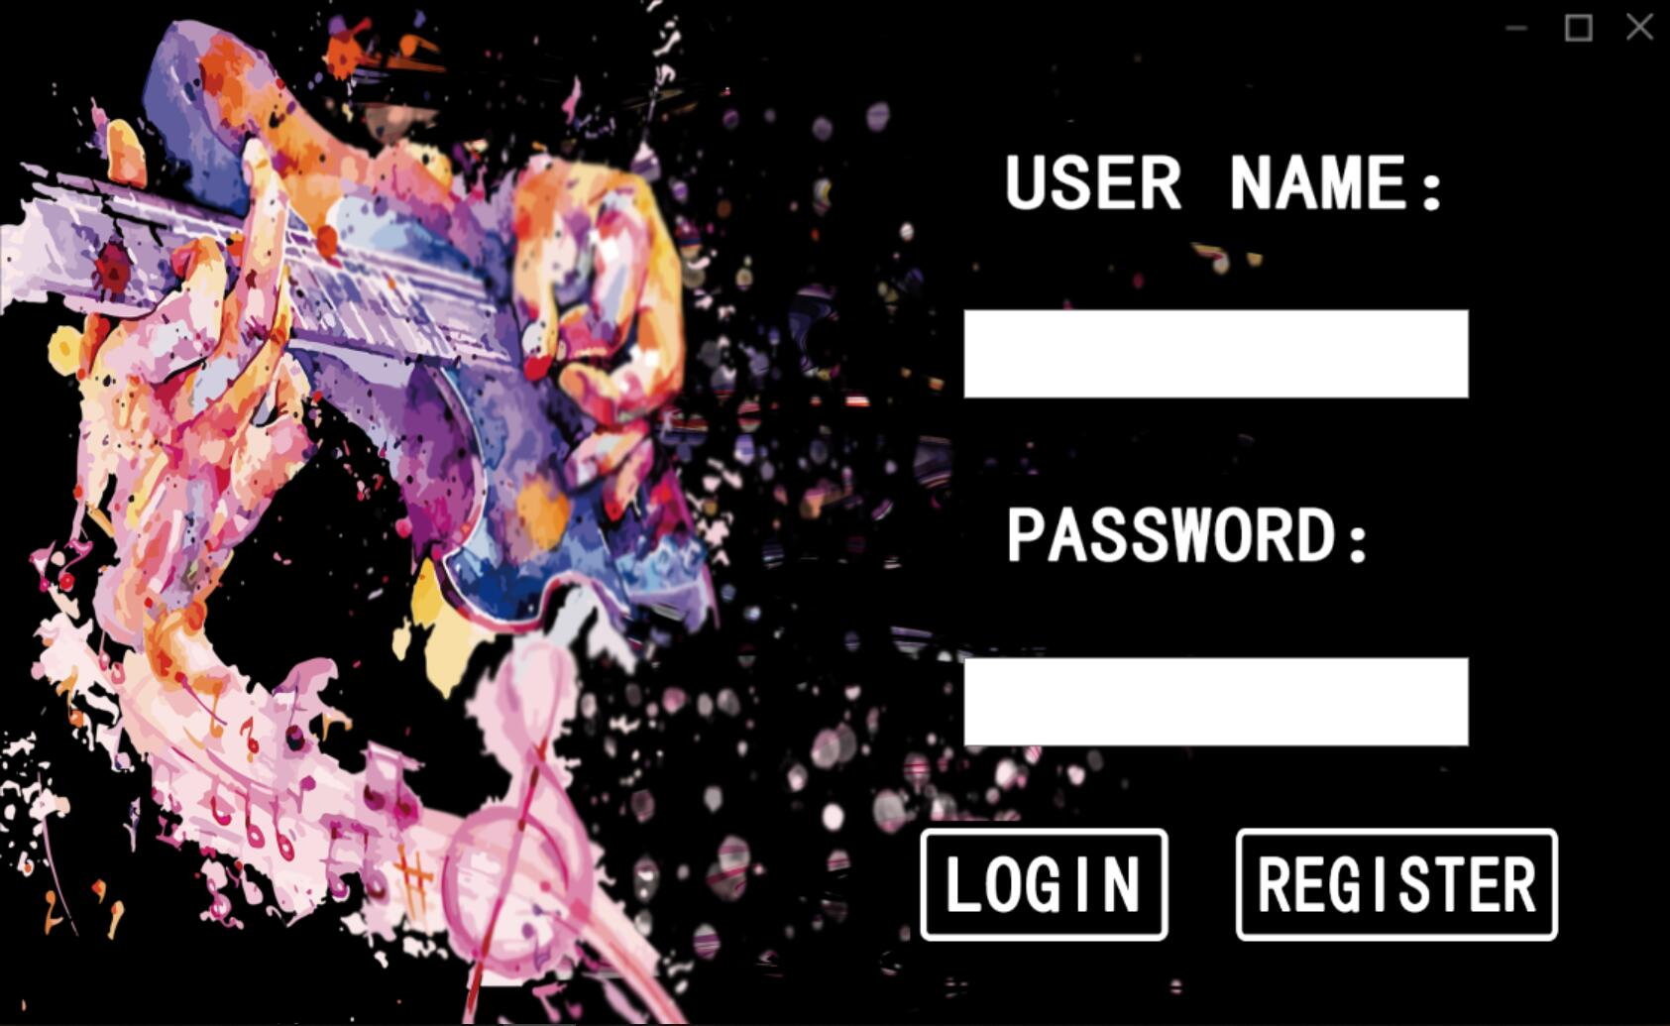
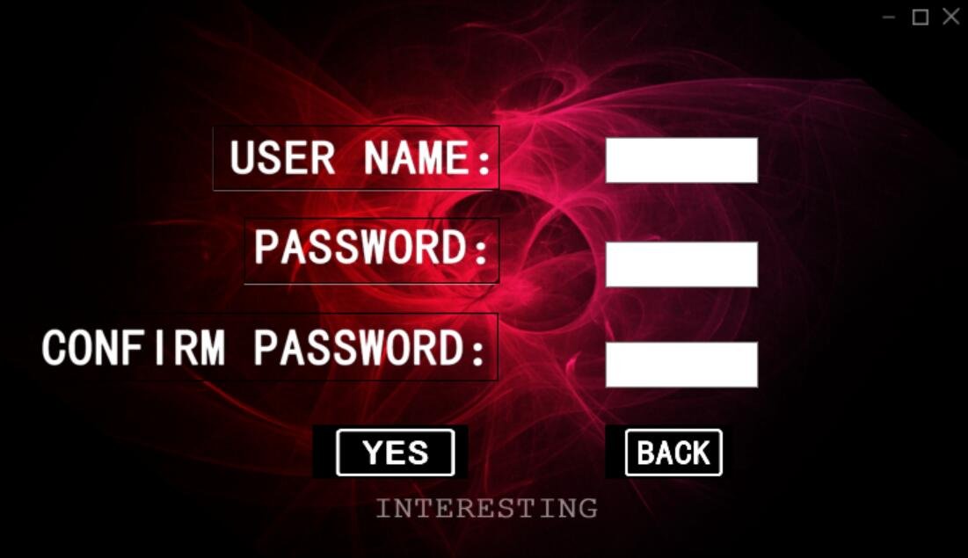
登陆功能
01

Slide 3
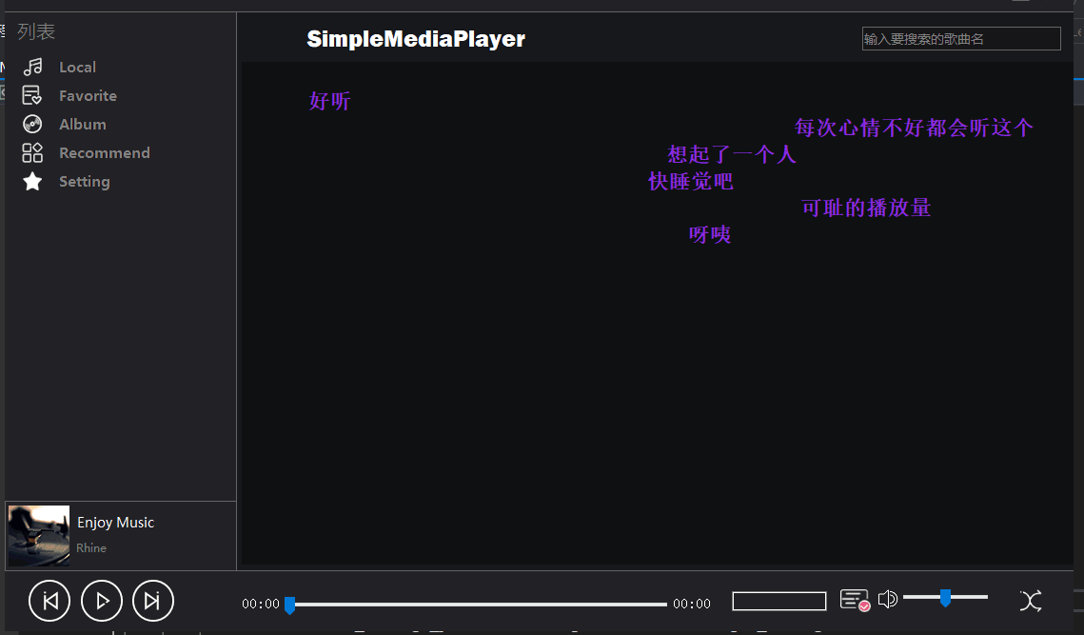
弹幕功能
02

Slide 4
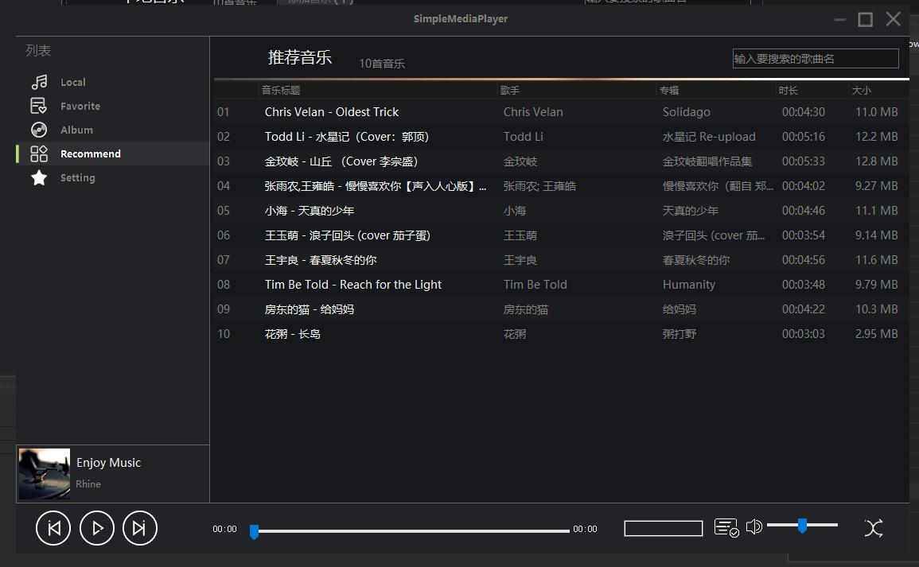
歌曲推荐
03

Slide 5

THANK YOU
感谢聆听

